Slide 1
VI Curso Internacional y XLVI Curso de Terapéutica y Prevención en Medicina
Sociedad Peruana de Medicina Interna
Eficacia y seguridad de los análogos de GLP-1 en el manejo de la obesidad
Miguel Pinto Valdivia MD, MSc, FACE
Asociación de Diabetes del Perú - ADIPER
Clínica Delgado - AUNA

Slide 2
Conflictos de interés
Cargos actuales:
Secretario de Acción Científica - ADIPER
Miembro - Diabetes and CVD EASD Study Group
Miembro - American College of Endocrinology (FACE)
Miembro - The Obesity Society
Expositor/Editor/Revisor (últimos 12 meses):
Merck, Sanofi, Tecnofarma, BI, Abbott, Eurofarma, Megalabs, Roche
Miembro Consejo Editorial - Diabetes Research and Clinical Practice
Esposa:
MSL/MA - Boehringer Ingelheim (CKM)

Slide 3
Agenda
Incretinas…

Slide 4
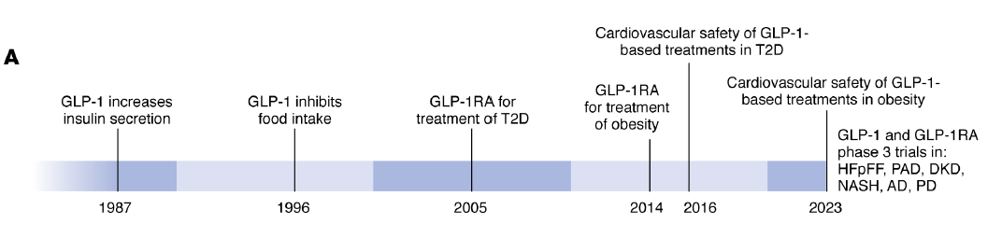
Desarrollo de los AR del GLP1
J Clin Invest. 2024 Jan 16;134(2):e175634.

Slide 5
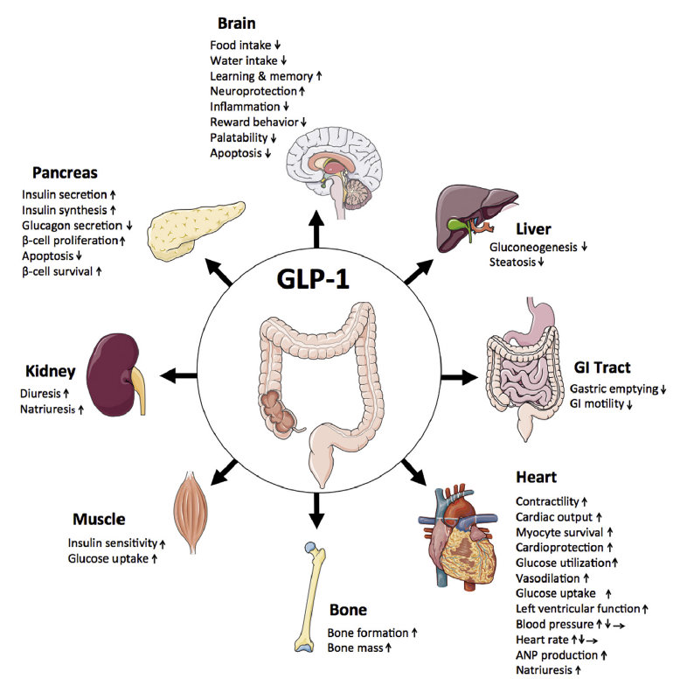
Efectos metabólicos del GLP1
Mol Metab. 2019 Dec;30:72-130.

Slide 6
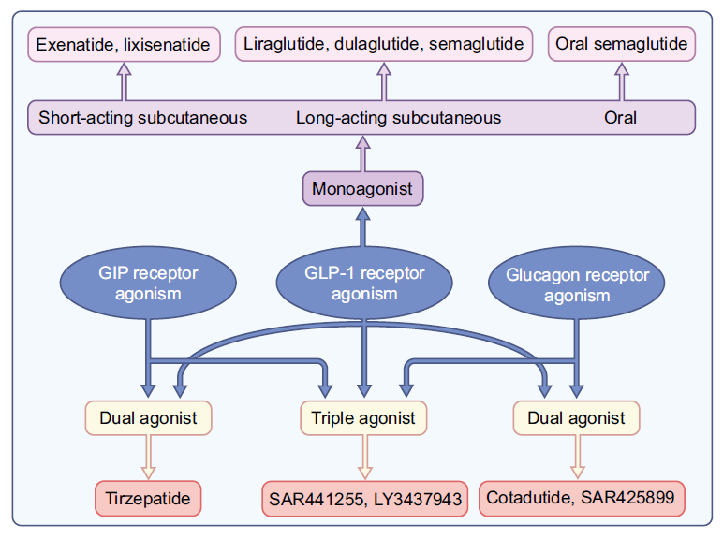
Tipos de AR del GLP1
Diabetologia. 2023 Oct;66(10):1796-1808.

Slide 7
Agenda
Uso en el tratamiento de la obesidad…

Slide 8
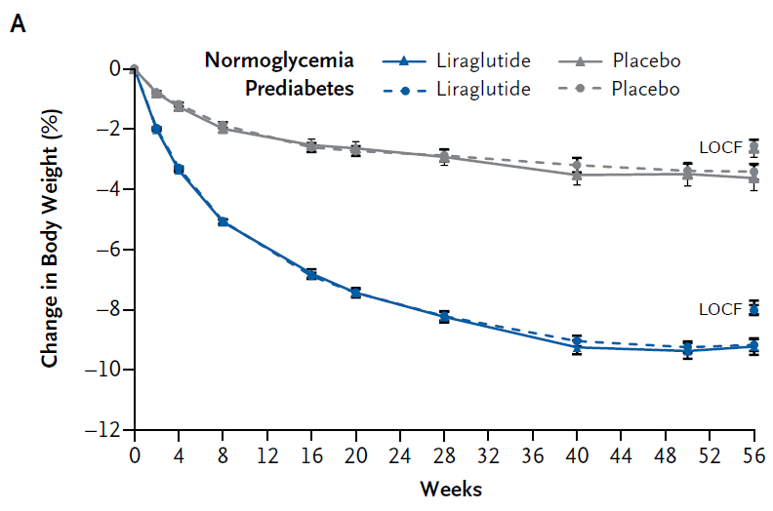
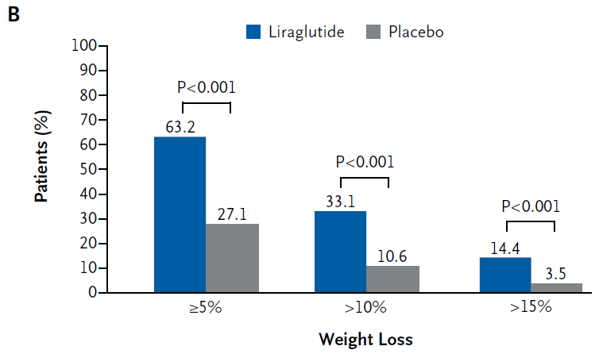
Estudio SCALE Obesidad y prediabetes (N= 3731)
Edad= 45.1, Femenino= 78.5%, Peso= 106, IMC= 38.3, Prediabetes= 61.2%
N Engl J Med. 2015 Jul 2;373(1):11-22.

Slide 9
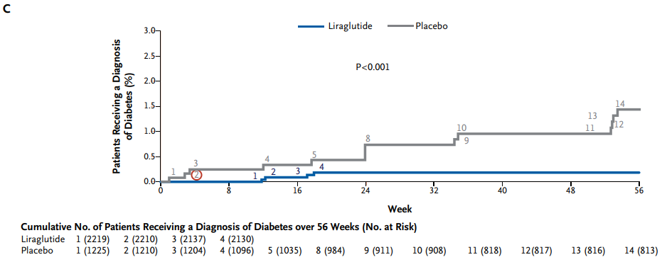
Estudio SCALE Obesidad y prediabetes (N= 3731)
Edad= 45.1, Femenino= 78.5%, Peso= 106, IMC= 38.3, Prediabetes= 61.2%
N Engl J Med. 2015 Jul 2;373(1):11-22.

Slide 10
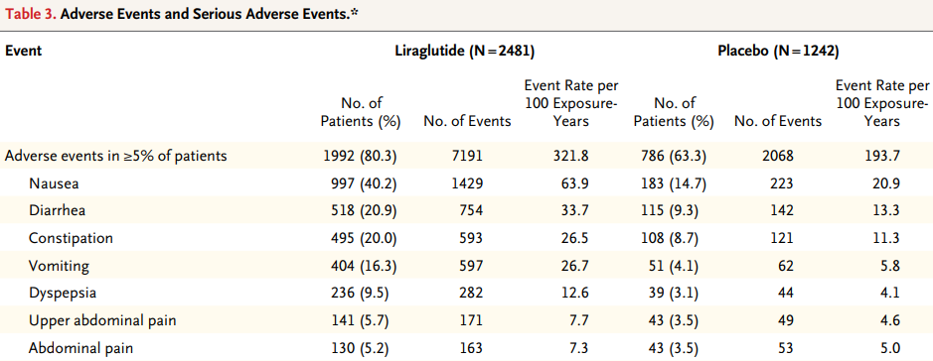
Estudio SCALE Obesidad y prediabetes (N= 3731)
Edad= 45.1, Femenino= 78.5%, Peso= 106, IMC= 38.3, Prediabetes= 61.2%
N Engl J Med. 2015 Jul 2;373(1):11-22.

Slide 11
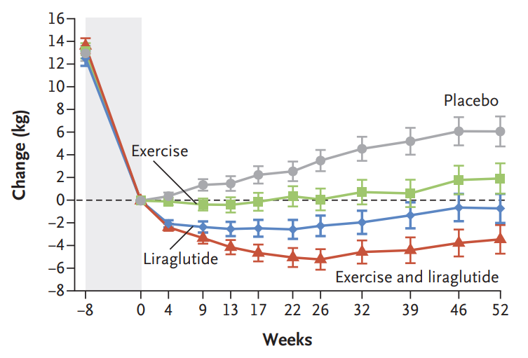
Liraglutida y ejercicio (N= 195)
Edad= 42, Femenino= 64%, Peso= 106.7, IMC= 37, HbA1c= 5.4%
N Engl J Med. 2021 May 6;384(18):1719-1730.

Slide 12
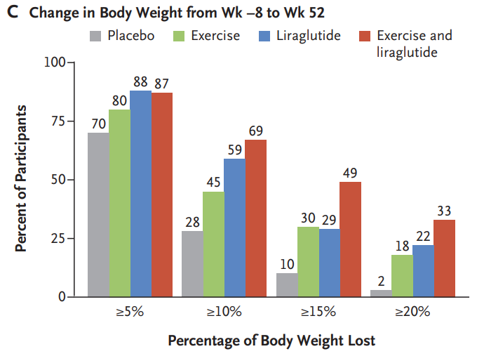
Liraglutida y ejercicio (N= 195)
N Engl J Med. 2021 May 6;384(18):1719-1730.

Slide 13
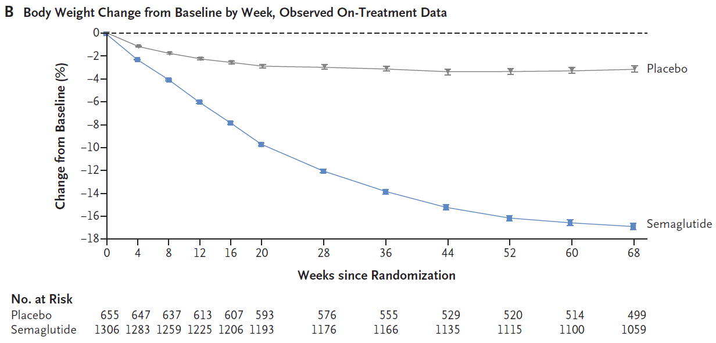
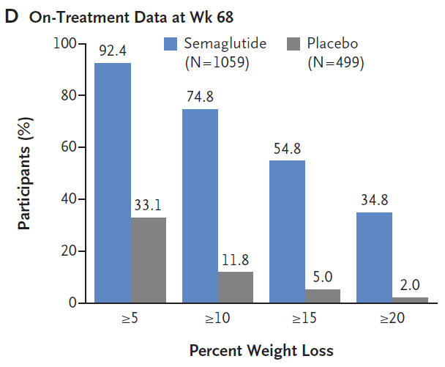
Estudio STEP-1 (Semaglutida en obesidad; N= 1961)
Edad= 46.5, Femenino= 73%, Peso= 105, IMC= 37.5, HbA1c= 5.7%, Semaglutida 2.4mg SC semanal
N Engl J Med. 2021 Mar 18;384(11):989-1002.

Slide 14
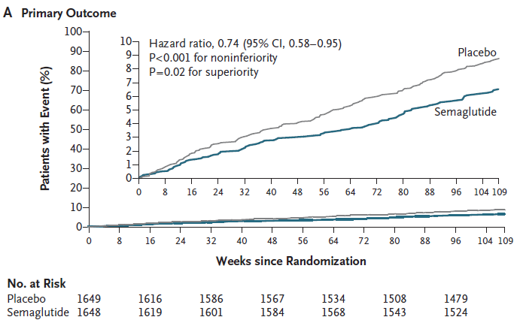
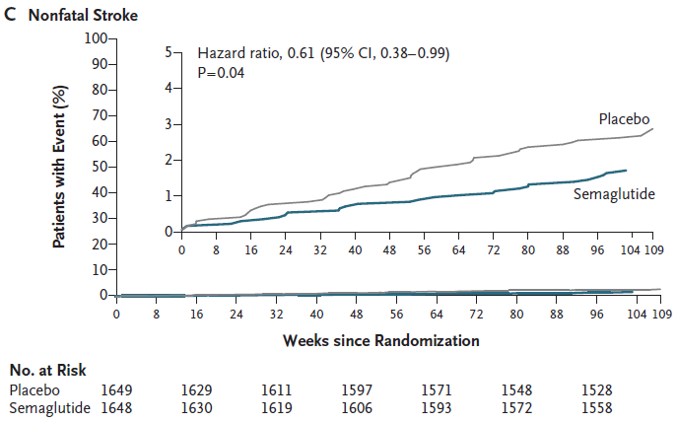
Estudio SUSTAIN-6 (N= 3297)
Edad= 64.6, Masculino= 60.4%, Peso= 92.1, TE= 13.9, HbA1c= 8.7%, Semaglutida 2.4mg SC semanal
N Engl J Med. 2021 Mar 18;384(11):989-1002.

Slide 15
Agenda
Agonistas duales (agonista GLP-1/GIP)…

Slide 16
Tirzepatide: agonista dual GLP-1/GIP
Análogo del polipéptido GIP (péptido insulinotrópico dependiente de glucosa) que estimula al receptor del GIP y GLP-1
Polipéptido lineal de 39 aminoácidos que ha sido modificado (se ha agregado una cadena de lípidos)
De aplicación semanal SC
Estimula la secreción de insulina en el páncreas (glucosa-dependiente)
Asociado a pérdida de peso y disminución de HbA1c
EA: molestias GI (náusea, vómitos, diarrea)
Mol Metab 2018 Dec;18:3-14
Lancet Diabetes Endocrinol 2021; 9: 646

Slide 17
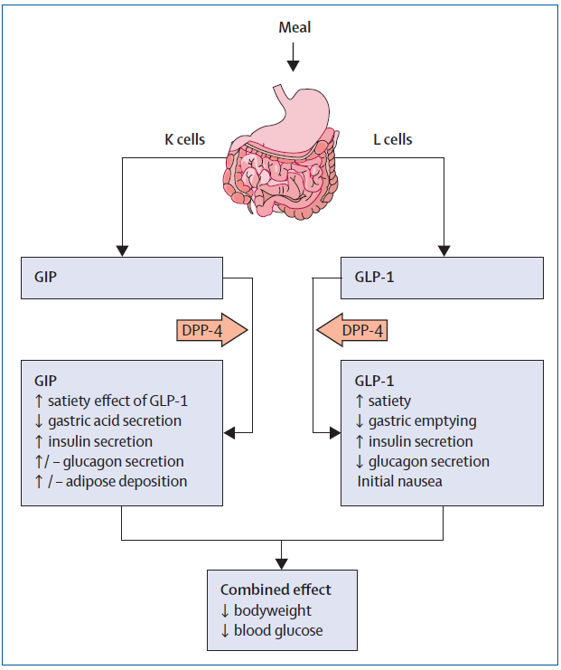
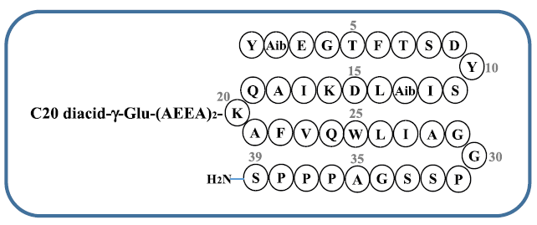
Tirzepatide: agonista dual GLP-1/GIP
Mol Metab 2018 Dec;18:3-14
Lancet Diabetes Endocrinol 2021; 9: 646

Slide 18
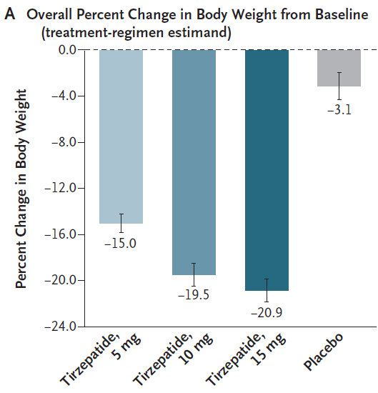
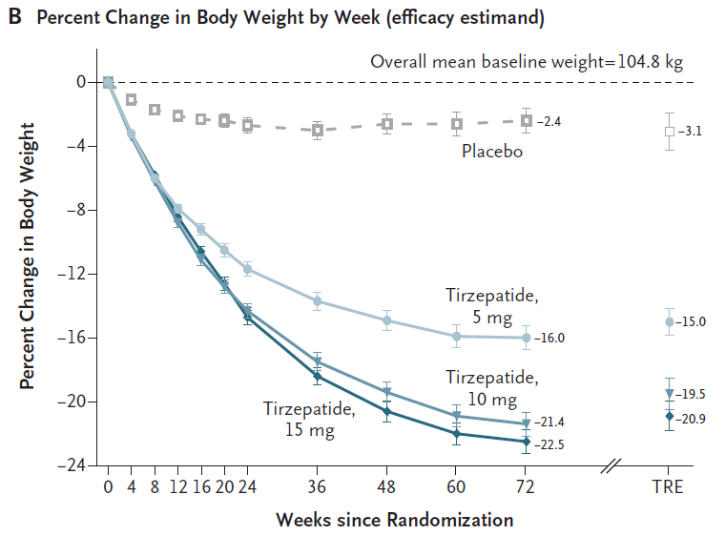

Tirzepatida en obesidad (sin DM2)
N= 2539; Mujeres= 67.5%; Edad= 44.9 años; IMC= 38; Peso= 104.8kg
N Engl J Med. 2022 Jul 21;387(3):205-216.

Slide 19
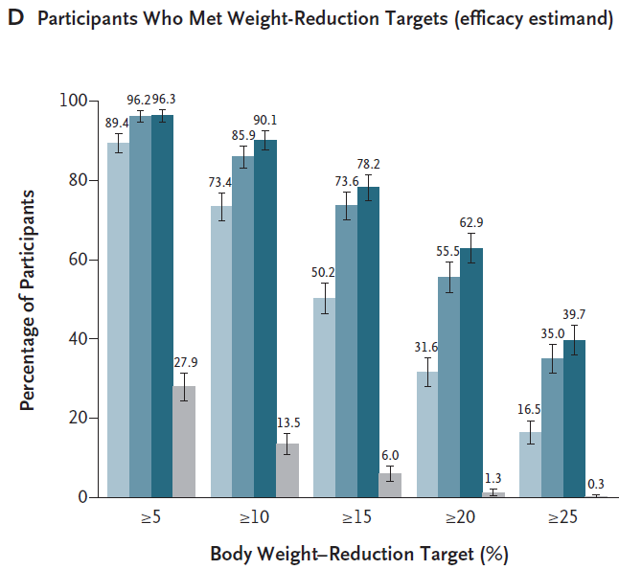
Tirzepatida en obesidad (sin DM2)
N Engl J Med. 2022 Jul 21;387(3):205-216.

Slide 20
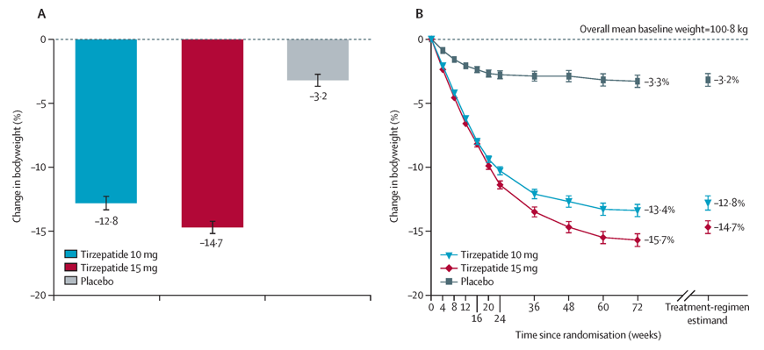
Tirzepatida en obesidad con DM2
N= 938; Mujeres= 51%; Edad= 54.2 años; IMC= 36; Peso= 100.8kg; HbA1c= 8%
Lancet. 2023 Aug 19;402(10402):613-626.

Slide 21
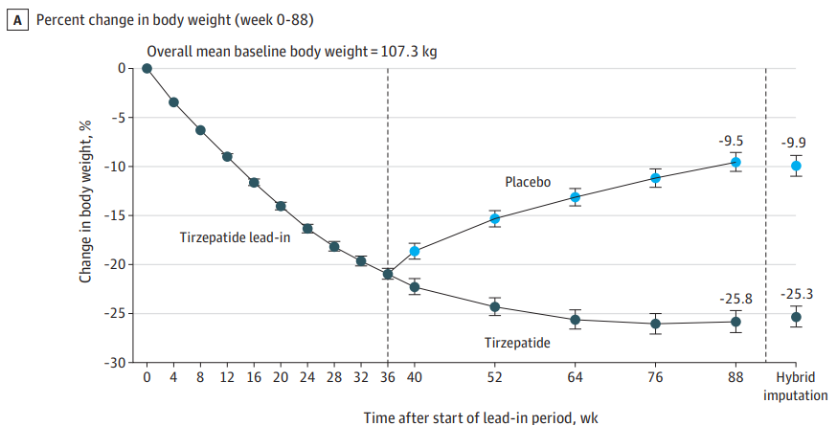
Eficacia de Tirzepatida a largo plazo - obesidad
N= 670; Mujeres= 70.6%; Edad= 48 años; IMC= 38.4; Peso= 107.3kg
JAMA. 2024 Jan 2;331(1):38-48.

Slide 22
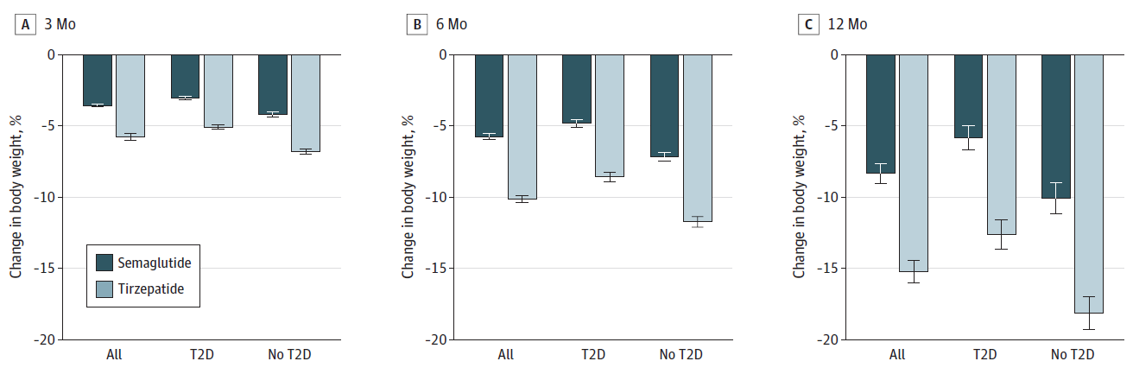
Tirzepatida vs Semaglutida - obesidad
N= 18386; Edad= 52 años; Mujeres= 70.5%; DM2= 52%; Peso= 110kg; IMC= 39
Estudio tipo PSM
JAMA Intern Med. 2024 Jul 8:e242525.

Slide 23
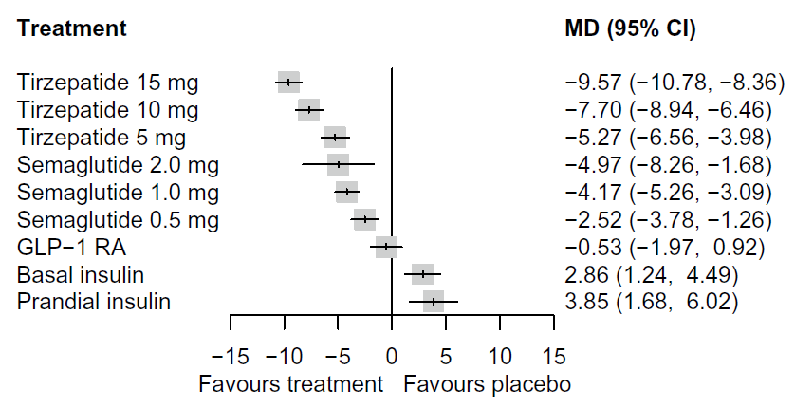
Metaanálisis – Tirzepatida vs Semaglutida (Peso)
N= 28 estudios; 23622 participantes
Kg.
Diabetologia. 2024 Jul;67(7):1206-1222.

Slide 24
Agenda
Tirzepatida en OSA y MASH…

Slide 25
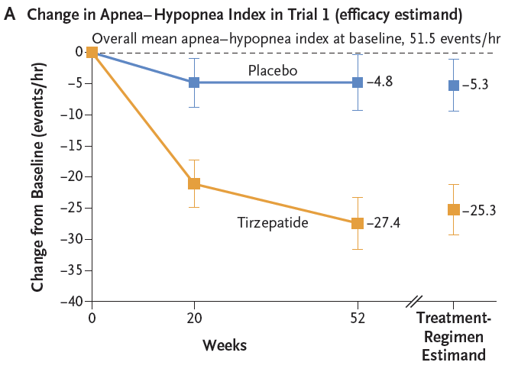
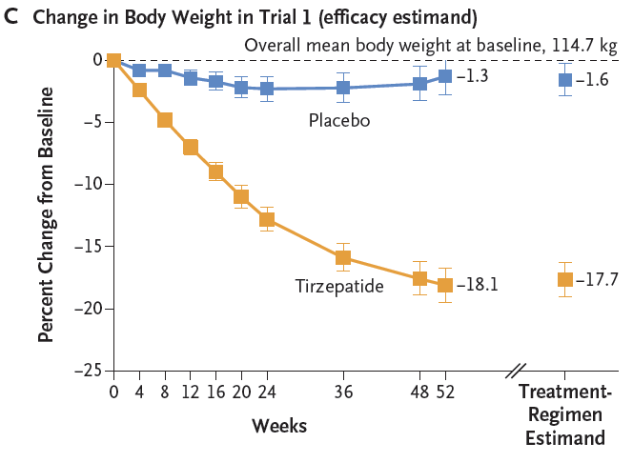
Tirzepatida en apnea obstructiva del sueño
N= 234; Edad= 47.9 años; IMC= 39; Peso= 114.7kg; AHI= 51.5
AHI normal<5
N Engl J Med. 2024 Oct 3;391(13):1193-1205.

Slide 26
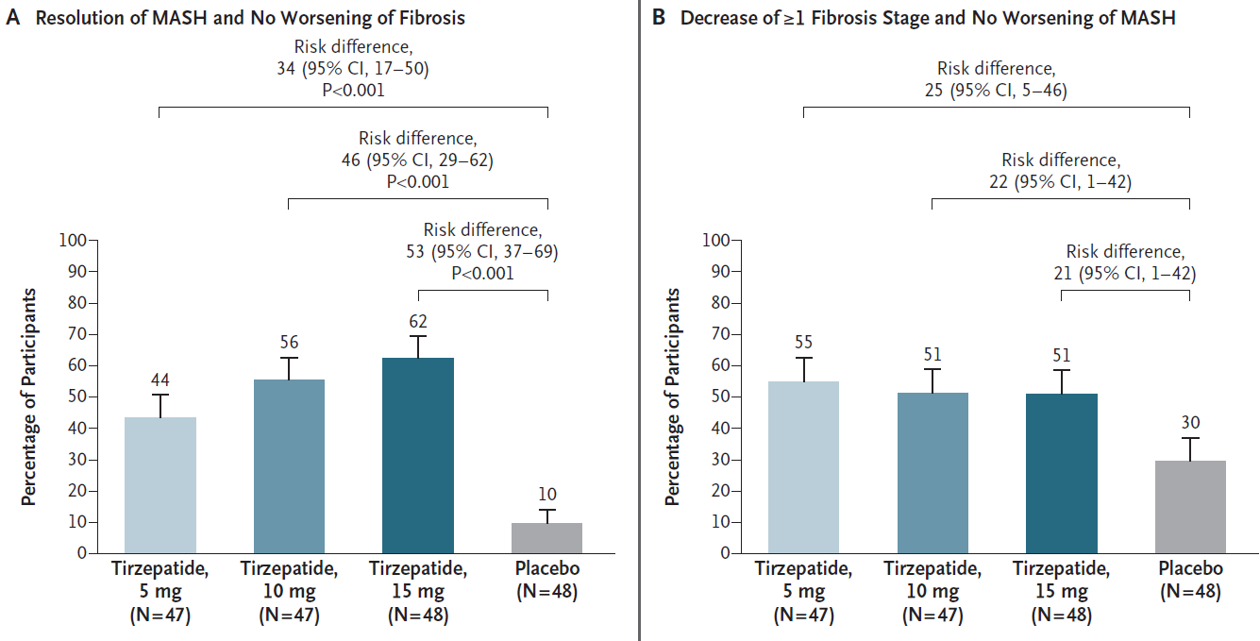
Tirzepatida en MASH (esteatohepatitis)
N= 190; Edad= 54 años; IMC= 36; Peso= 99.8kg; DM2= 58%; F2= 43%; F3= 57%
N Engl J Med. 2024 Jul 25;391(4):299-310.

Slide 27
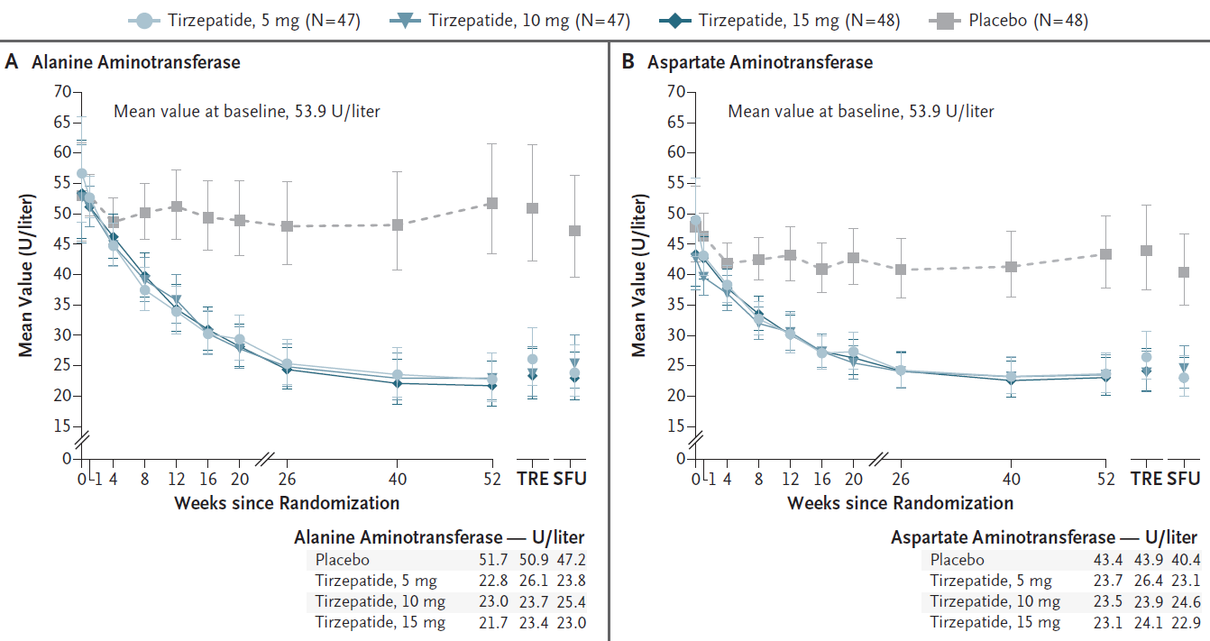
Tirzepatida en MASH (esteatohepatitis)
N Engl J Med. 2024 Jul 25;391(4):299-310.

Slide 28
Agenda
Semaglutida y otros beneficios…

Slide 29
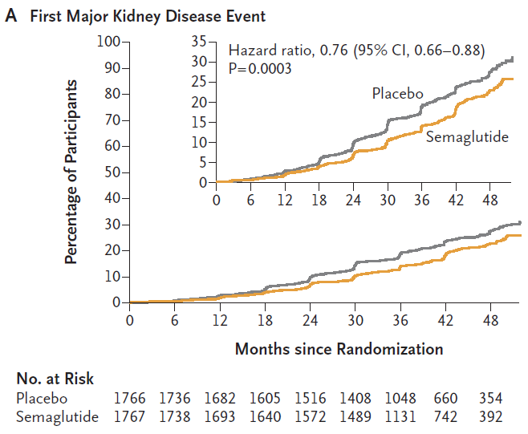
Estudio FLOW (N= 3533)
N Engl J Med. 2024 Jul 11;391(2):109-121.

Slide 30
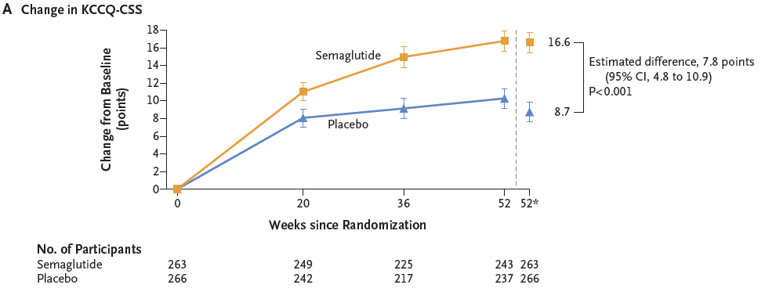
Estudio STEP-HFpEF (N= 529)
N Engl J Med. 2023 Sep 21;389(12):1069-1084.

Slide 31
Agenda
Survodutida (agonista de receptor glucagón/GLP-1)…

Slide 32
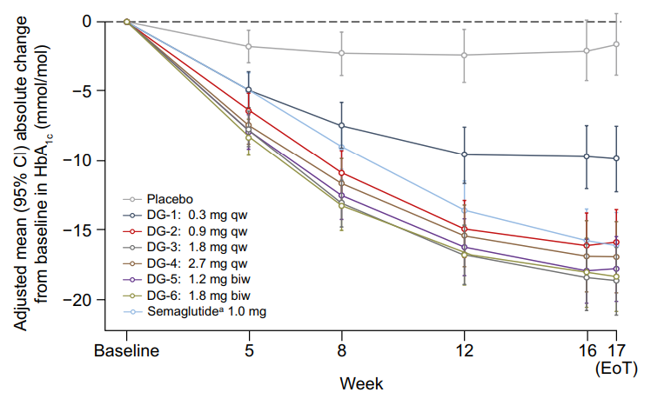
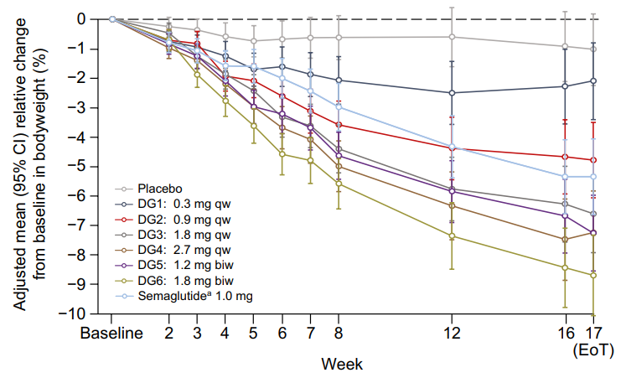
Survodutida en DM2 (N= 413)
Diabetologia. 2024 Mar;67(3):470-482.

Slide 33
Agenda
Retratutida (agonista de receptor glucagón/GLP-1/GIP)…

Slide 34
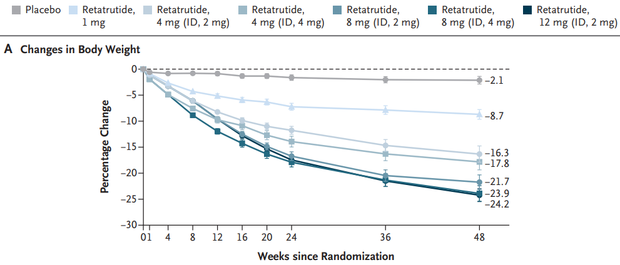
Retratutida en obesidad
N= 338; Edad= 48 años; Mujeres= 48%; IMC= 37.3; Peso= 107.7kg
N Engl J Med. 2023 Aug 10;389(6):514-526.

Slide 35
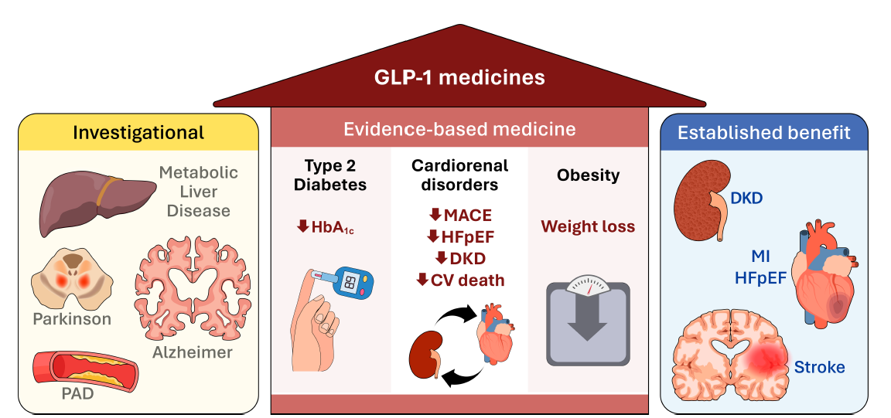
Uso de GLP-1 establecido y emergente
Diabetes Care. 2024 Nov 1;47(11):1873-1888.

Slide 36
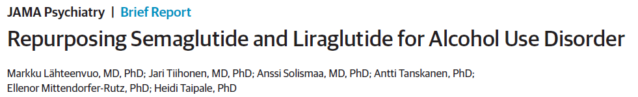
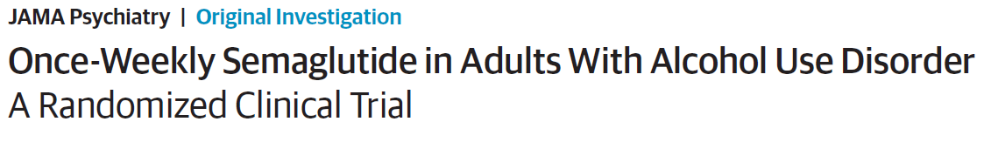
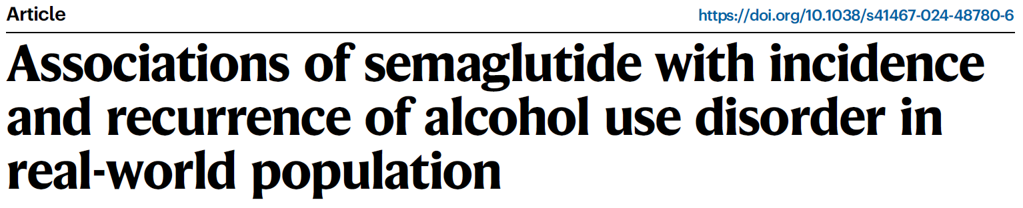
Otros usos de AR-GLP1
Ene, 2025
Feb, 2025
May, 2024

Slide 37
Conclusiones
Las incretinas son medicamentos eficaces y seguros para el manejo de la diabetes y obesidad
Posiblemente, en el futuro sean el tratamiento de elección en el manejo de MASLD
Tirzepatida es efectiva para el tratamiento de la diabetes, obesidad, MASH y apnea obstructiva del sueño
Hasta el momento, son seguros desde punto de vista CV
En los próximos años, estarán disponibles nuevas incretinas que estimulan diversos receptores de manera simultánea (dos, tres)
El futuro, ya está entre nosotros…

Slide 38
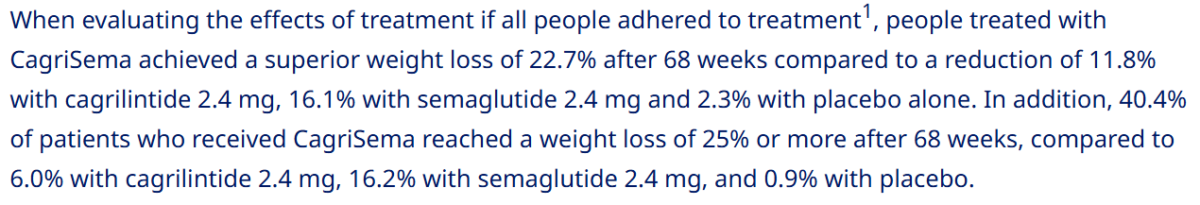
CagriSema

